Slide 1
AGENDA GIORNALIERA

Slide 2
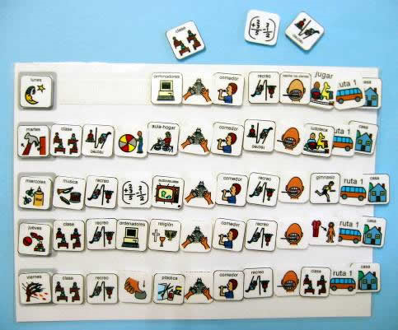
AGENDA SETTIMANALE

Slide 3
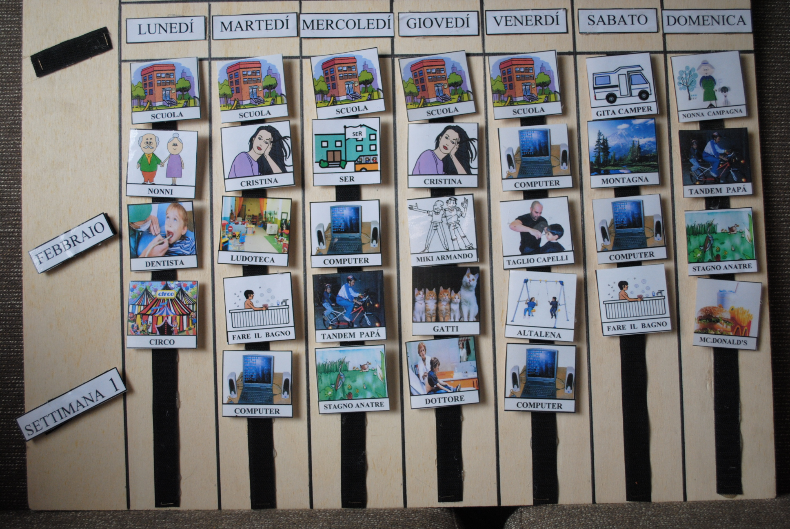

Slide 4
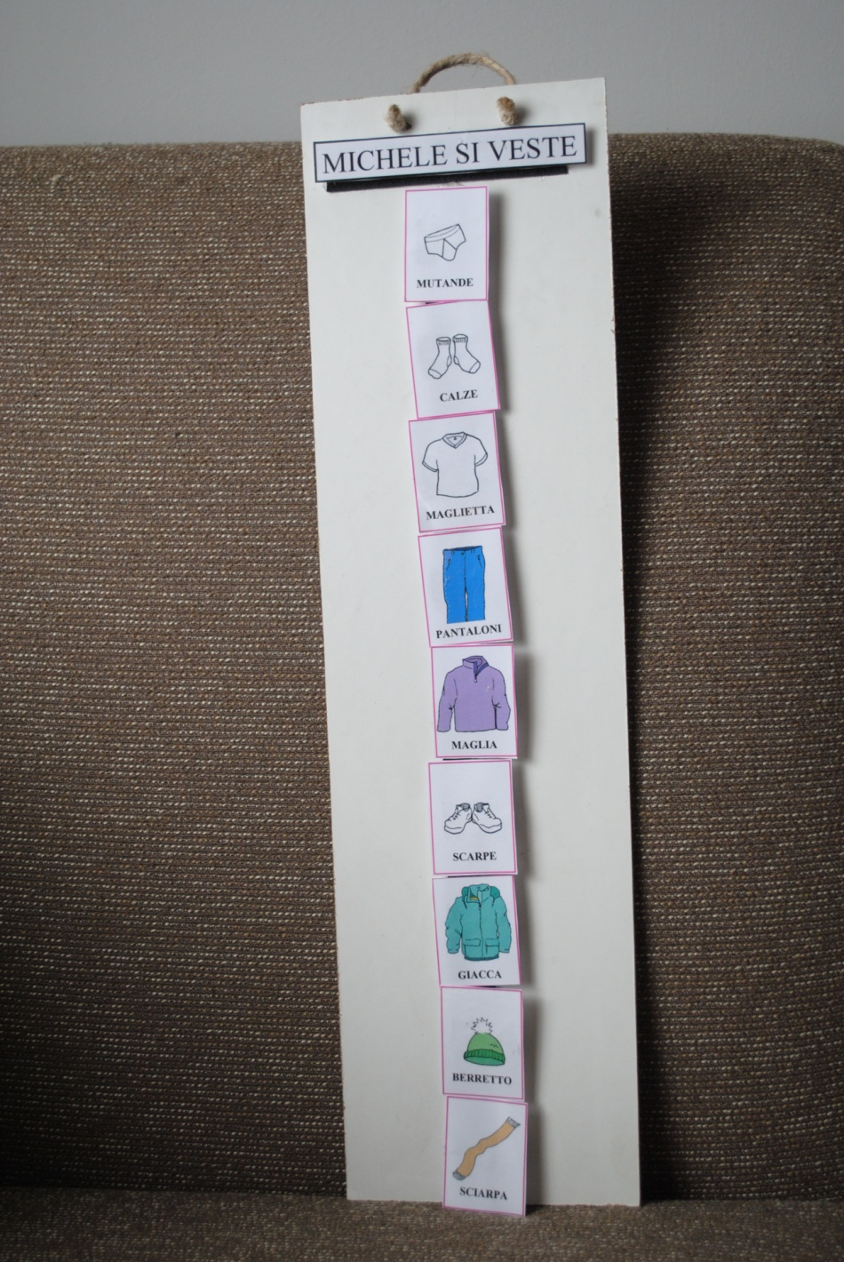

Slide 5
Strutturazione dei materiali
L’organizzazione di compiti e materiali fornisce al bambino:
informazioni sulla tipologia di compito da portare a termine
modalità d'esecuzione
Ciò che si chiede al bambino dovrebbe essere evidente nella struttura stessa del lavoro

Slide 6
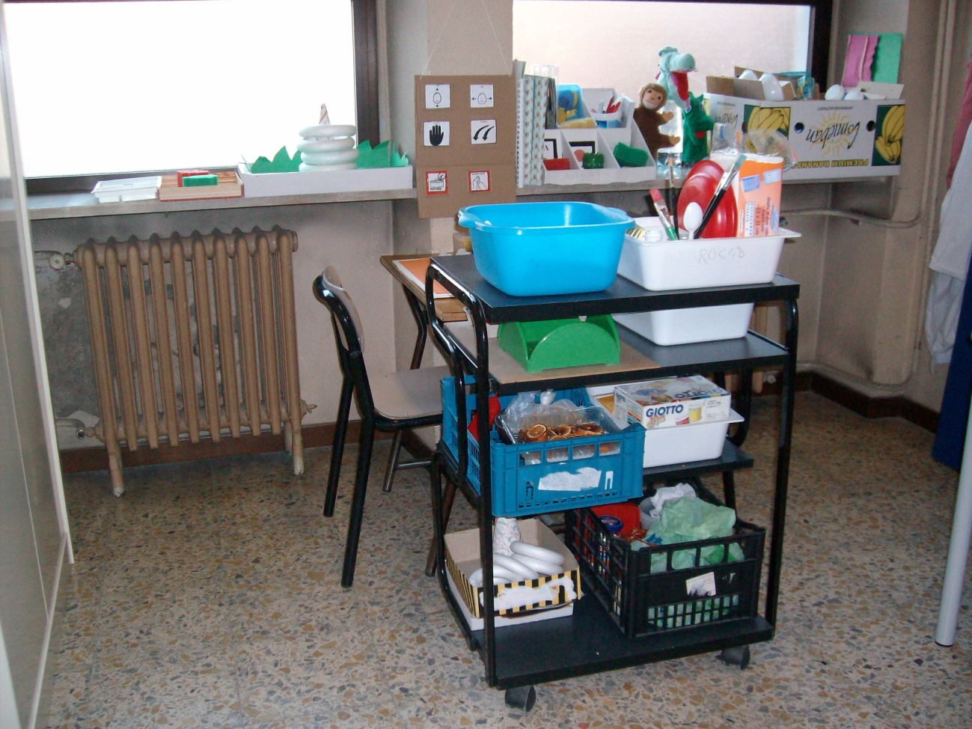

Slide 7
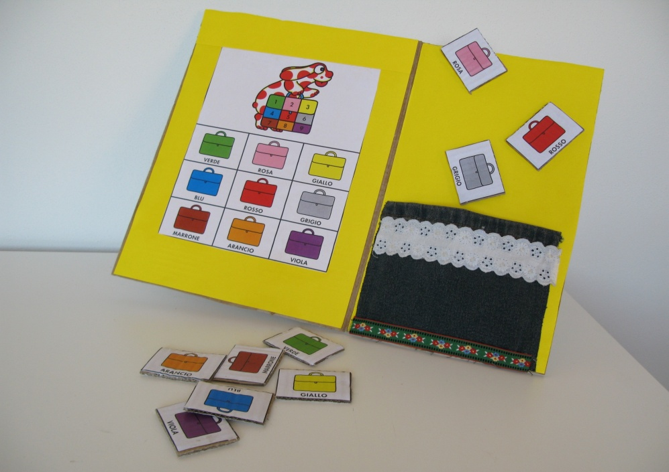
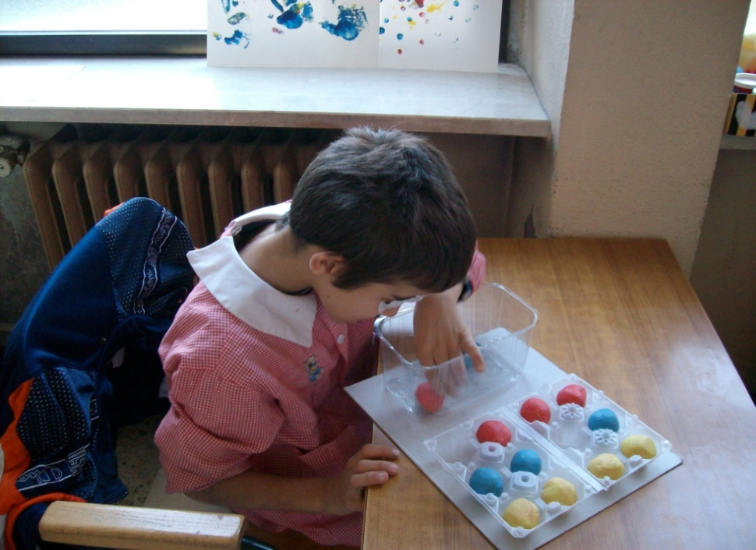
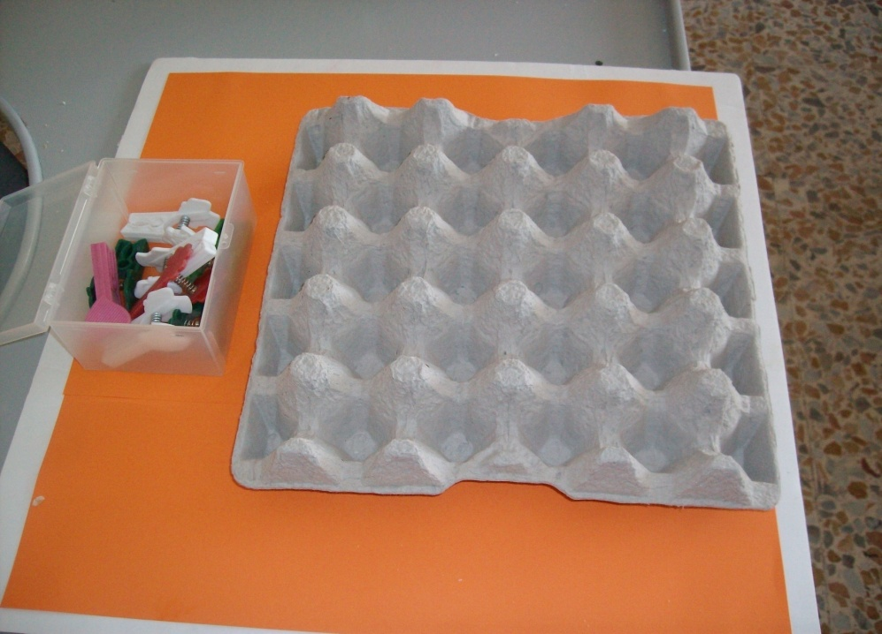
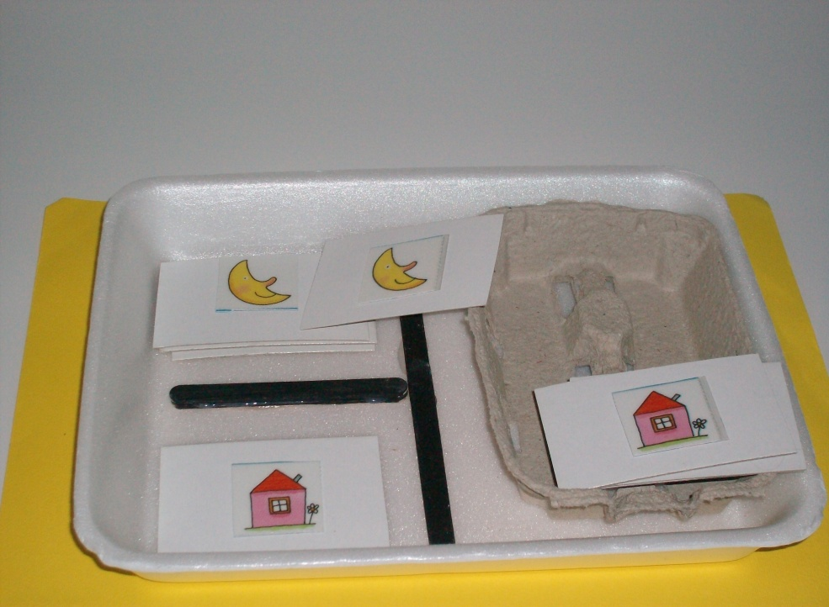
Elena Gucciardi

Slide 9
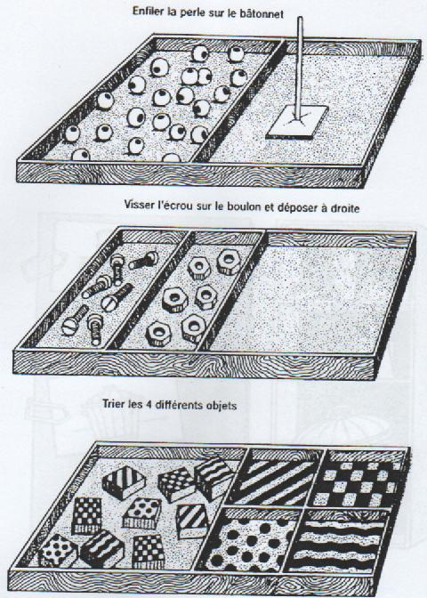
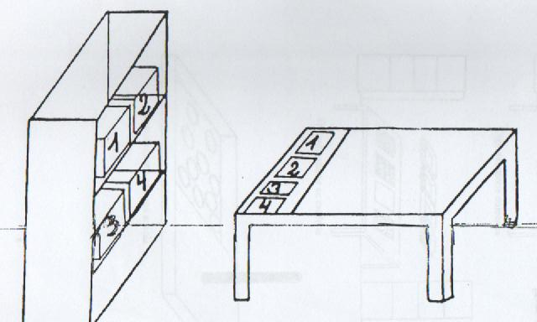
Teacch imparo e comunico
autismo Sardegna
autismo.it

Slide 10
L’aiuto
fisico/gestuale accompagnare la mano, aiutare l’indicazione
verbale spiegazioni semplici/uso della voce come guida
visivo mimica/immagini che spiegano/istruzioni scritte/storie sociali
e tutti gli interventi e gli adattamenti che possono “facilitare” l’apprendimento: semplificare, scomporre le attività in sequenze, frazionare le consegne, …
Michael Powers Strategie d'insegnamento per Bambini e Adulti con Autismo Arezzo, Marzo 2006

Slide 11
Se un soggetto non riesce a compiere una certa operazione, ma possiede i presupposti che, con un certo grado di aiuto, gli permetterebbero di farla è doveroso cercare una soluzione facilitatrice. R. Crossley
Facilitare
Stare vicino, contenere
Far vedere come si fa
Far indicare aiutando l’indicazione
Istituire turni di azione: prima io/poi tu
Guidare i gesti con il gesto
Usare la voce come guida
Dirigere i movimenti, indirizzare gli spostamenti
Fornire inizialmente aiuti massicci da attenuare in seguito

Slide 12
Se un soggetto non riesce a compiere una certa operazione, ma possiede i presupposti che, con un certo grado di aiuto, gli permetterebbero di farla è doveroso cercare una soluzione facilitatrice. R. Crossley
Facilitare
Stare vicino, contenere
Far vedere come si fa
Far indicare aiutando l’indicazione
Istituire turni di azione: prima io/poi tu
Guidare i gesti con il gesto
Usare la voce come guida
Dirigere i movimenti, indirizzare gli spostamenti
Fornire inizialmente aiuti massicci da attenuare in seguito

Slide 13
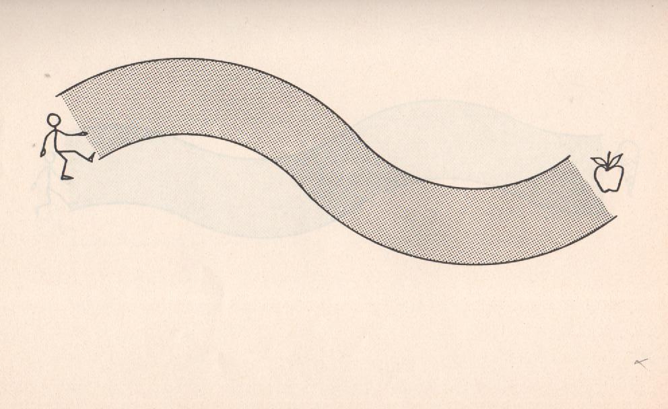
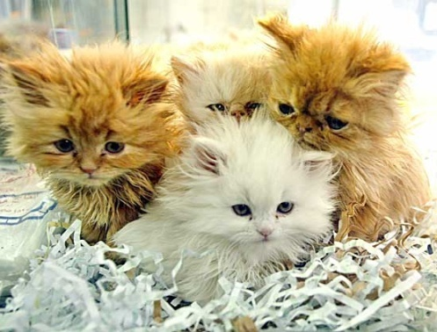
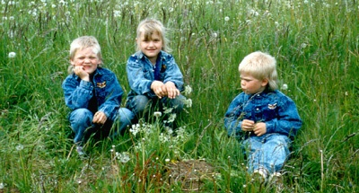
Guidare:
il gesto con la voce
… via! - avanti, avanti – alt!
l’ indicazione con la richiesta di scelta
… tocca i gatti

Slide 14
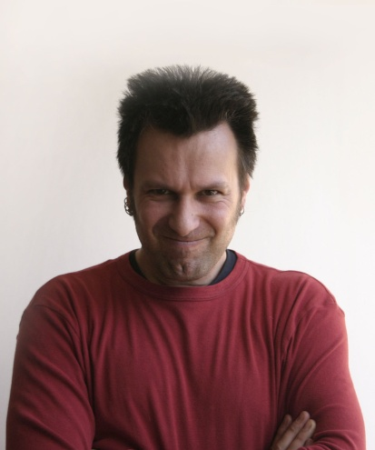
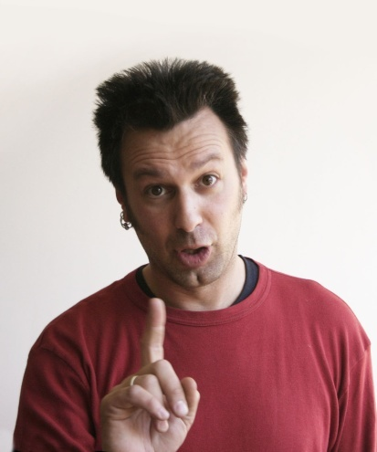
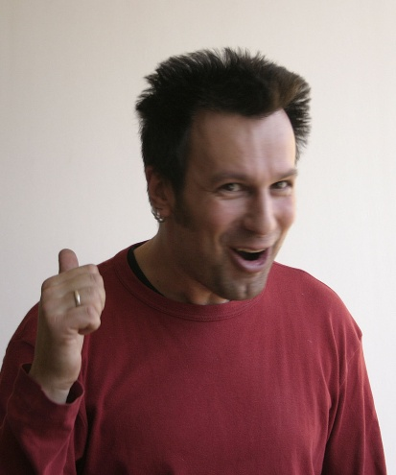

Atteggiamenti ed espressioni

Slide 15
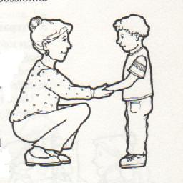
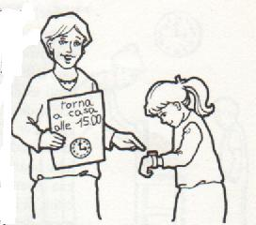
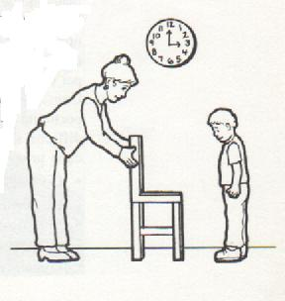
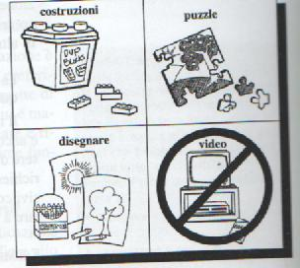
Linda A. Hodgdon Strategie visive e comportamenti problematici. Ed. Vannini

Slide 16

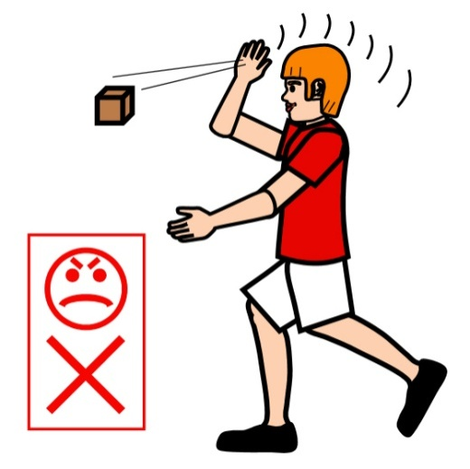

Promemoria comportamentali
NON GRAFFIARTI
NON LANCIARE OGGETTI
NON PICCHIARE

